Slide 1
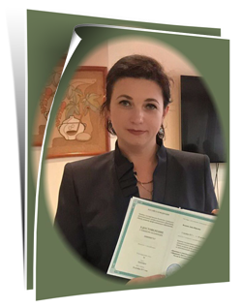

ОСОБЕННОСТИ ИСПОЛЬЗОВАНИЯ ДИСТАНЦИОННОГО ОБУЧЕНИЯ В ПРОФЕССИОНАЛЬНОМ ОБРАЗОВАНИИ
А.Ю. Волкова, заведующий центром развития профессиональных компетенций ГБПОУ РК «Романовский колледж индустрии гостеприимства»

Slide 2


Создание цифровой образовательной среды, обеспечивающей доступность к качественному профессиональному образованию

Slide 3

КЛЮЧЕВЫЕ ТРАНСФОРМАЦИИ
Цифровое общество
    новые технологии и цифровая среда
    новые требования экономики к кадрам
    «цифровое поколение» – современные обучающиеся
    Особенности
Виртуальное общение
Педагог новой формации
Ожидаемые результаты цифровизации образовательного процесса
    уменьшение сроков освоения образовательных программ
    обеспечение полного усвоения знаний, умений и навыков
    непрерывная диагностика образовательных результатов

Slide 4
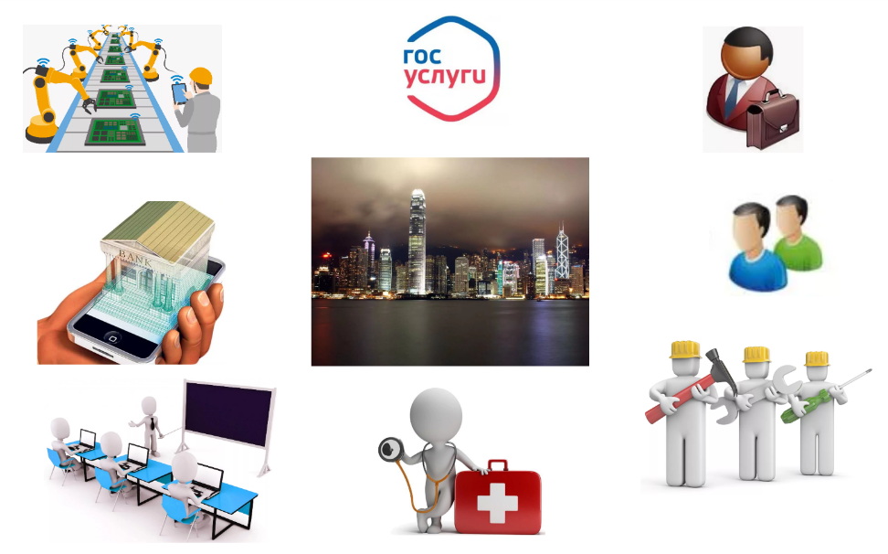
ЕДИНОЕ ЦИФРОВОЕ, ИНФОРМАЦИОННОЕ ОБРАЗОВАТЕЛЬНОЕ ПРОСТРАНСТВО КОЛЛЕДЖА
свободный доступ к образовательным ресурсам
управление и организация собственного обучения
мобильность в построении образовательных траекторий
индивидуализация обучения

Slide 5
ЭЛЕКТРОННАЯ ОБУЧАЮЩАЯ СРЕДА РКИГ
2 оптоволоконных канала связи от разных провайдеров 100 Мбит/с
6 компьютерных классов, в том числе 2 мобильных с доступом к сети Интернет
Электронный читальный зал - 5 автоматизированных рабочих мест читателя
Локальная сеть (более 150 компьютеров)
6 серверов
  Веб-сервер ГБПОУ РК «РКИГ» - http://rkig.edu.ru
  Сервер «MOODLE» - http://e-learning.rkig.edu.ru
  Сервер Информационно-библиотечного центра (Электронная библиотека ) - http://library.rkig.edu.ru
  Сервер электронного каталога в локальной сети АБИС «ИРБИС»
  Файлообменный сервер локальной сети
  FTP сервер для преподавателей – ftp://91.214.130.48:4444 (надо скопировать в браузер)
  Электронные коллекции сотрудников
  3 YouTube канала http://rkig.edu.ru/worldskills_transliaciya.htm (прокрутить вниз)

Slide 6
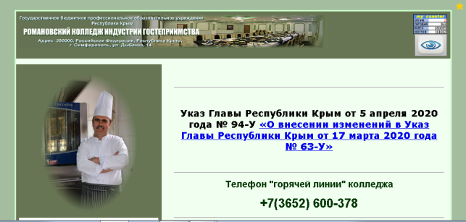
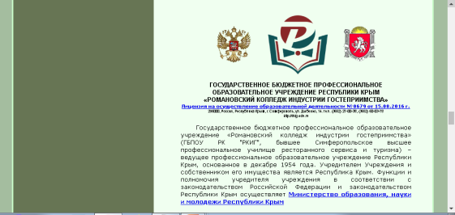
СЕГОДНЯ. ЦИФРОВАЯ
ОБРАЗОВАТЕЛЬНАЯ СРЕДА РКИГ
ОФИЦИАЛЬНЫЙ САЙТ КОЛЛЕДЖА (http://rkig.edu.ru)
АЛГОРИТМ ОБУЧЕНИЯ С ИСПОЛЬЗОВАНИЕМ ЭЛЕКТРОННЫХ РЕСУРСОВ
И ДИСТАНЦИОННЫХ ОБРАЗОВАТЕЛЬНЫХ ТЕХНОЛОГИЙ
РЕЖИМ ЗАНЯТИЙ
РАСПИСАНИЕ ЗАНЯТИЙ
ЗАМЕНЫ В РАСПИСАНИИ ЗАНЯТИЙ
ССЫЛКИ ДЛЯ ДИСТАНЦИОННОГО ОБУЧЕНИЯ
ВНЕШНИЕ РЕСУРСЫ ДИСТАНЦИОННОГО ОБУЧЕНИЯ
СЕРВЕР ДИСТАНЦИОННОГО ОБУЧЕНИЯ РКИГ
ЭЛЕКТРОННАЯ БИБЛИОТЕКА РКИГ
ЭЛЕКТРОННАЯ БИБЛИОТЕКА IPRBOOKS
ЭЛЕКТРОННЫЕ УМК "АКАДЕМИЯ"

Slide 7
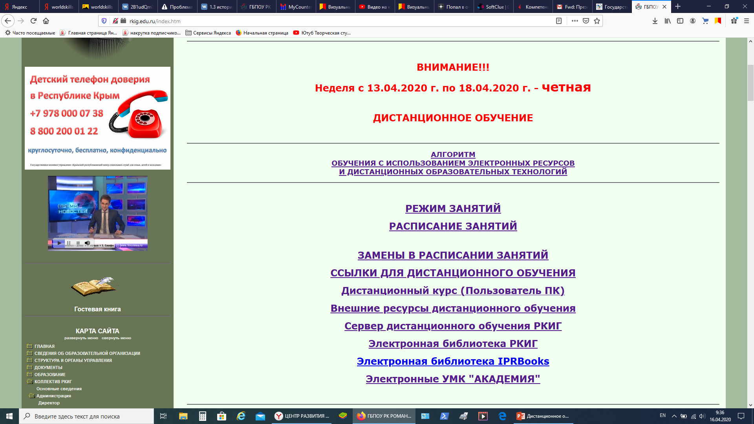
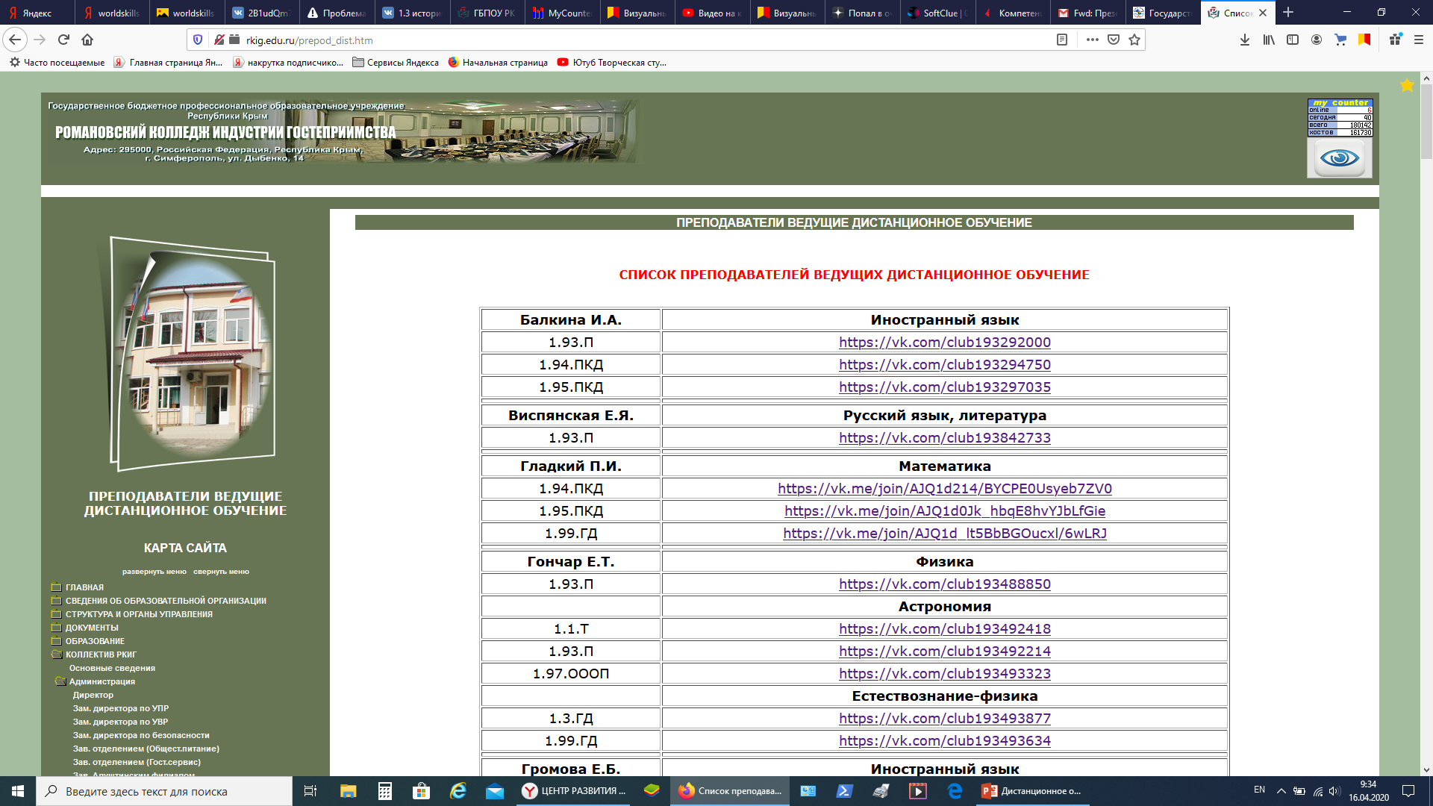
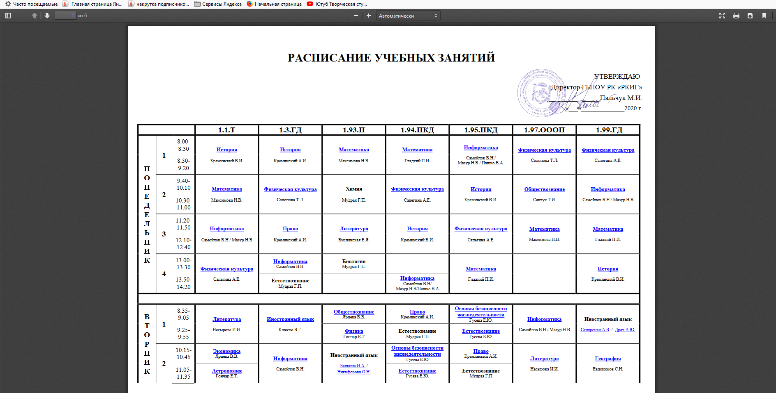
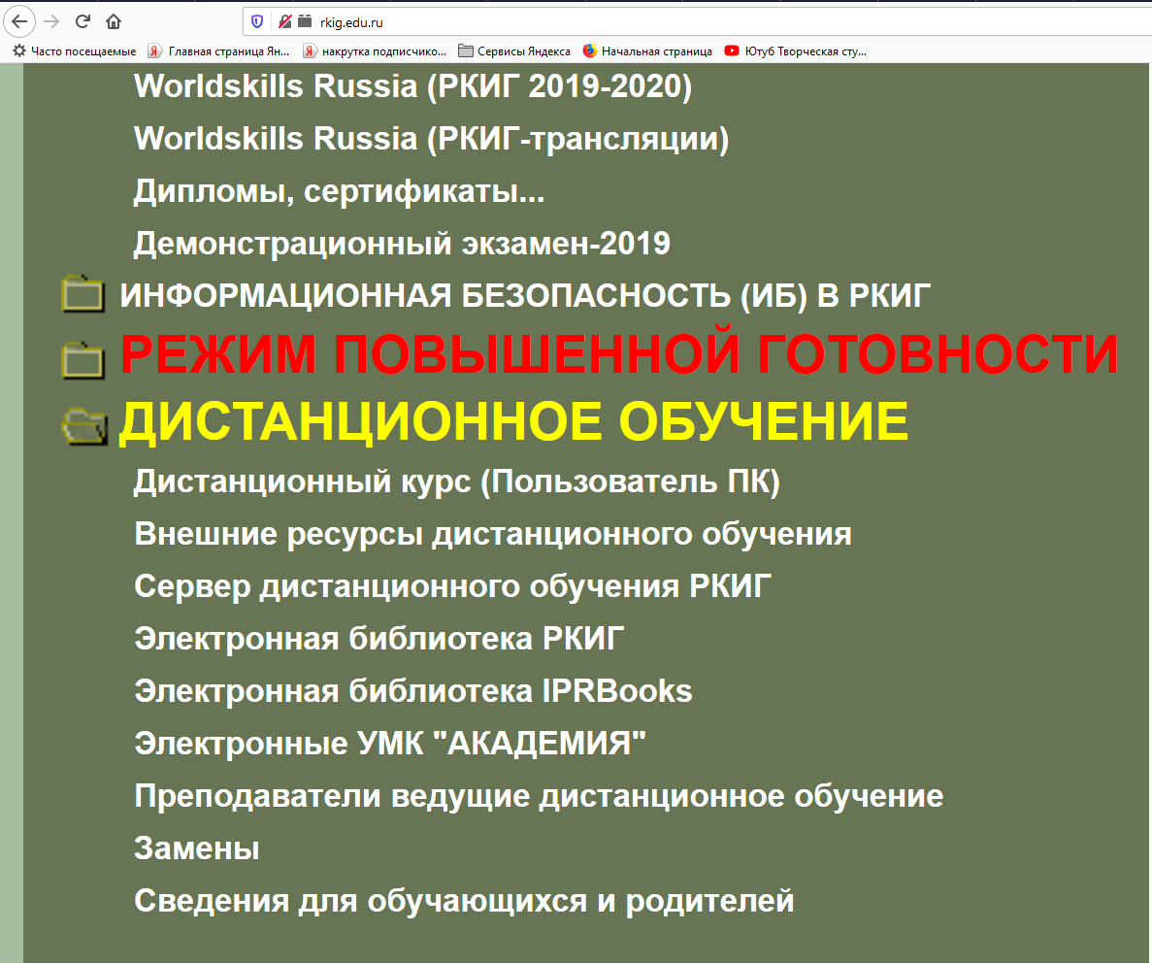
Вся информация по Дистанционному обучению на главной странице сайта РКИГ http://rkig.edu.ru/index.htm
Ссылки для дистанционного обучения каждого преподавателя по общеобразовательному и профессиональному направлениям http://rkig.edu.ru/prepod_dist.htm
Расписание с гиперссылками на каждое занятие http://rkig.edu.ru/doc/chp/uchn/raspis_zaniatiy_2_semestr.pdf
Специальный раздел на сайте РКИГ

Slide 8
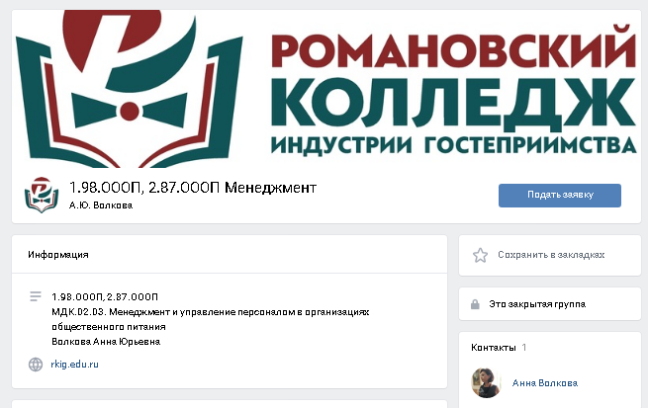
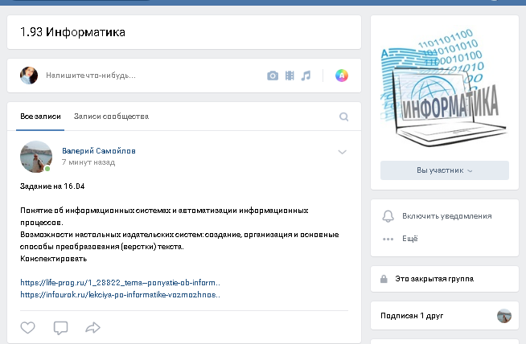
ДИСТАНЦИОННОЕ ОБУЧЕНИЕ В РКИГ
личные сообщения в сети ВК
телефонная связь, в том числе смс и ммс
электронная почта
мессенджеы Viber, Whatsapp, Telegramm и т. д.
программы Skype
https://vk.com/club193883208

Slide 9

ЦИФРОВАЯ ОБРАЗОВАТЕЛЬНАЯ СРЕДА НА ПЛАТФОРМЕ MOODLE
С 2012 г. РКИГ создает на платформе Moodle дистанционные курсы по компетенциям:
«Ресторанный сервис»
«Кондитерское дело»
«Поварское дело»
«Гостиничное дело»
«Туризм»
«Хлебопечение»
Цель: доступность к непрерывному качественному профессиональному образованию для всех категорий населения

Slide 10

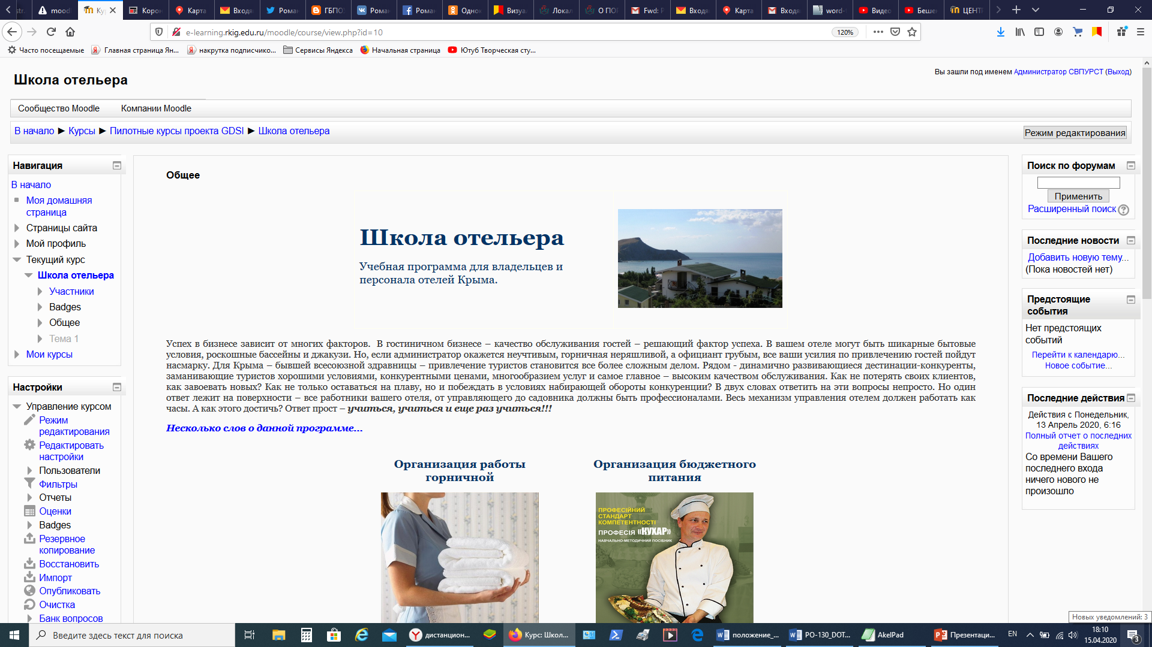
«Мудл» (Модульная объектно-ориентированная динамическая управляющая среда)
http://e-learning.rkig.edu.ru

Slide 11
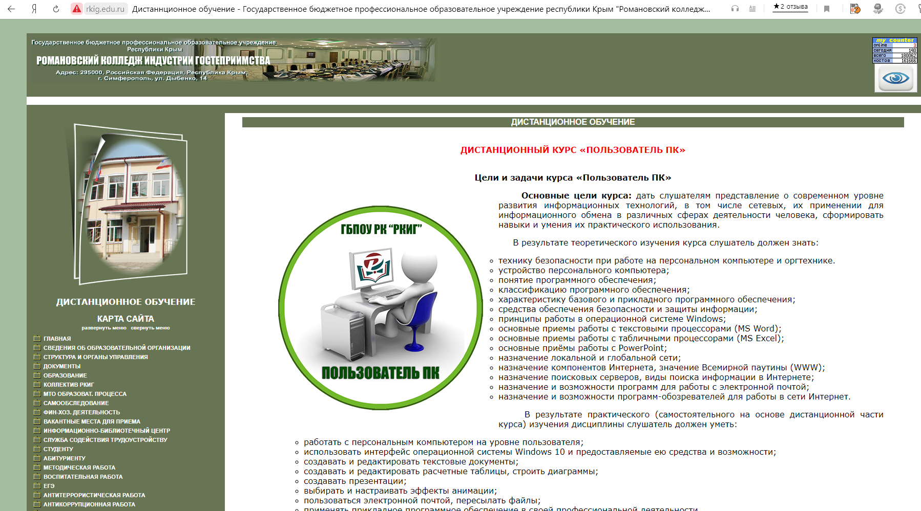
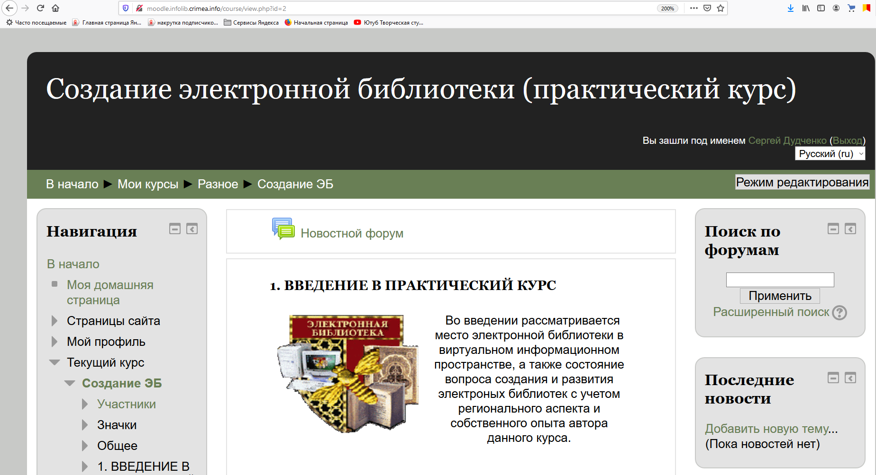
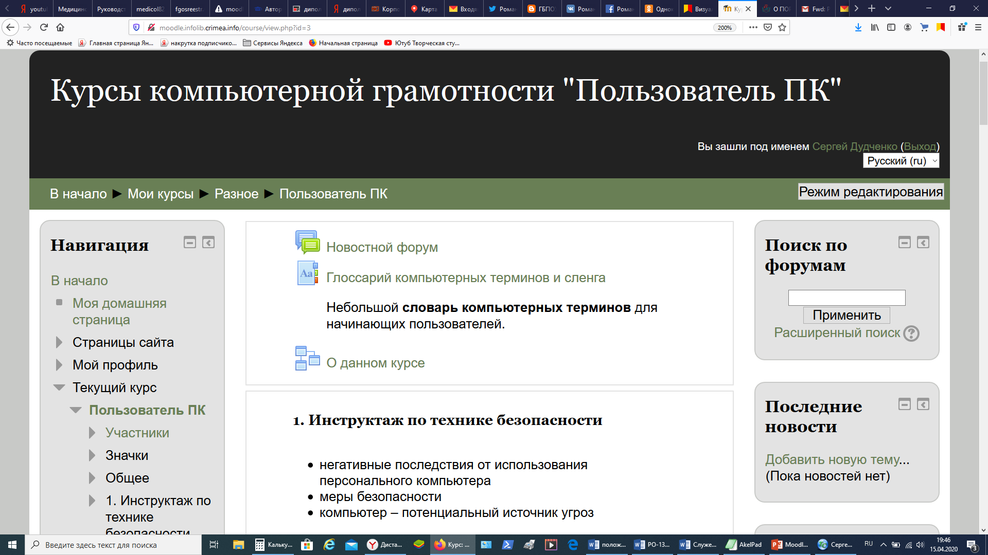
Электронные авторские курсы
«Создание электронной библиотеки»
(Практический курс для библиотекаря)
Курсы компьютерной грамотности
«Пользователь ПК»
http://moodle.infolib.crimea.info/

Slide 12
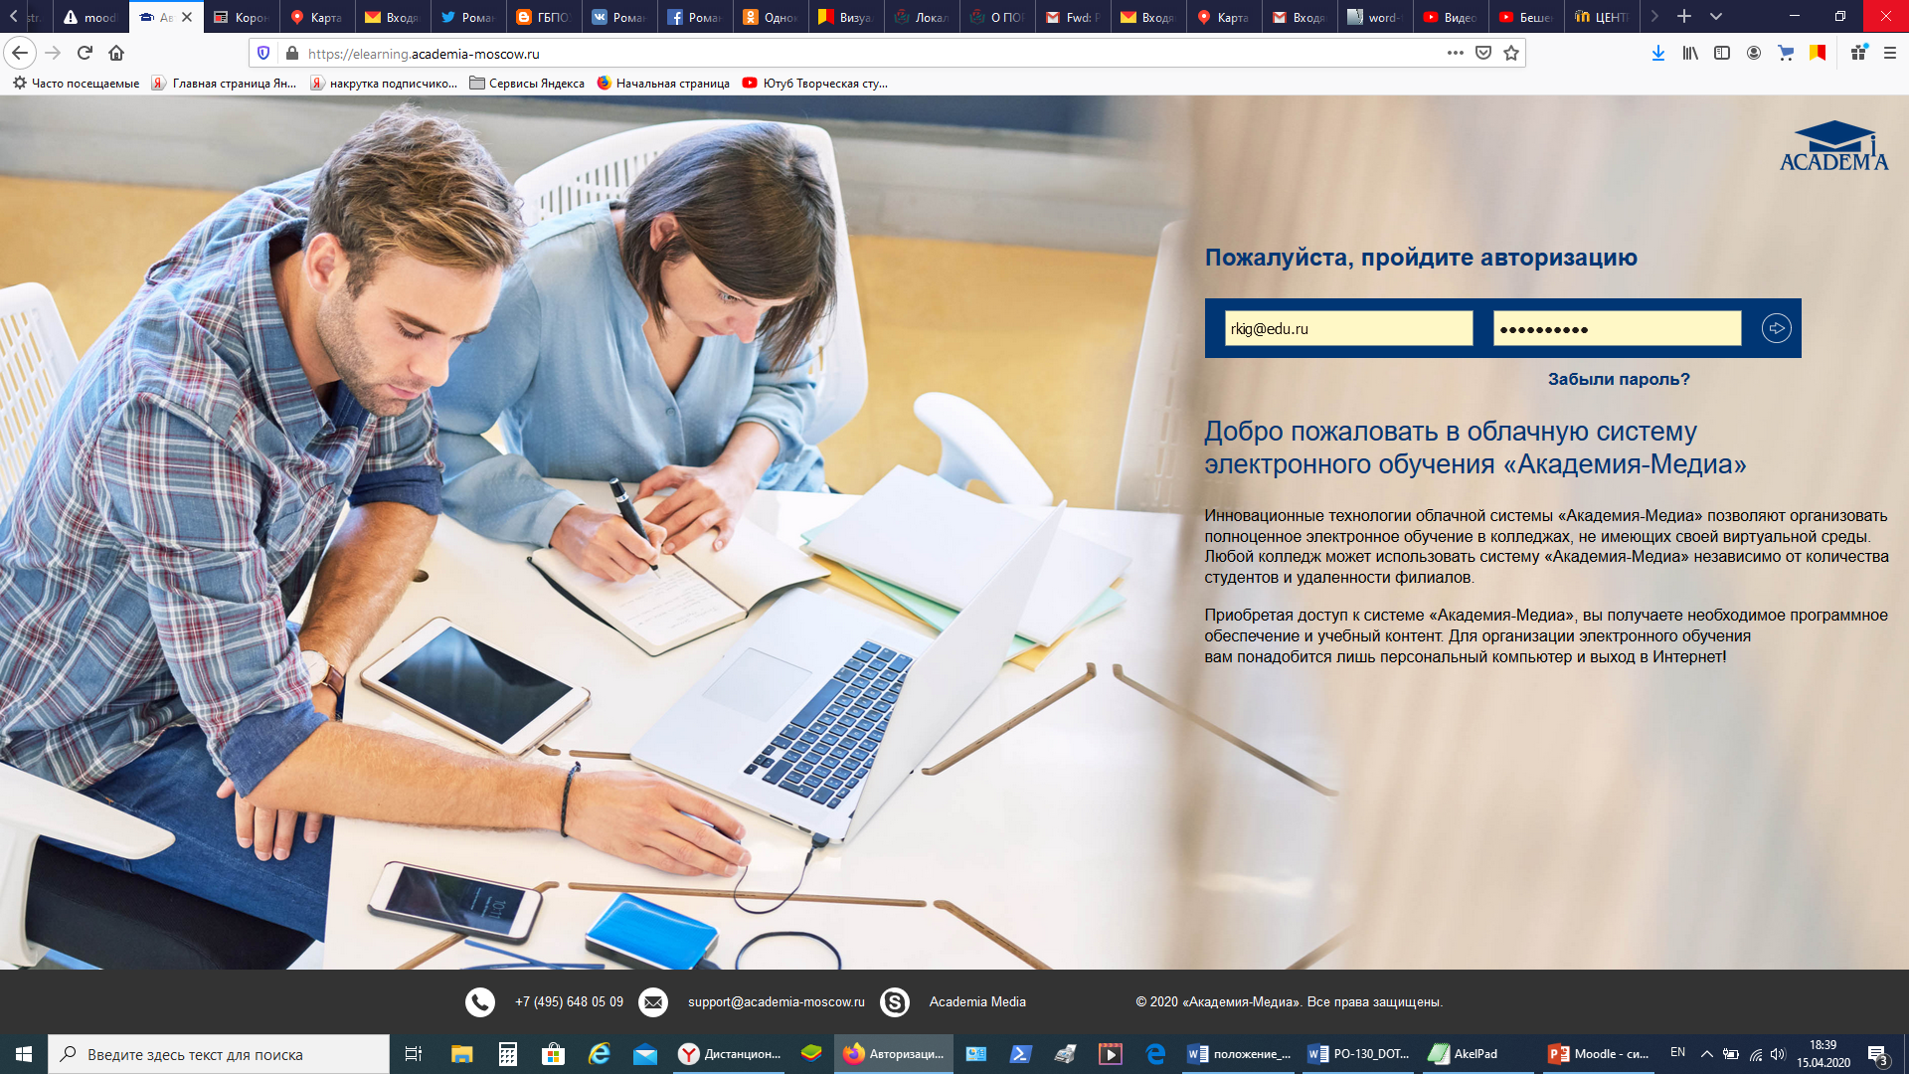
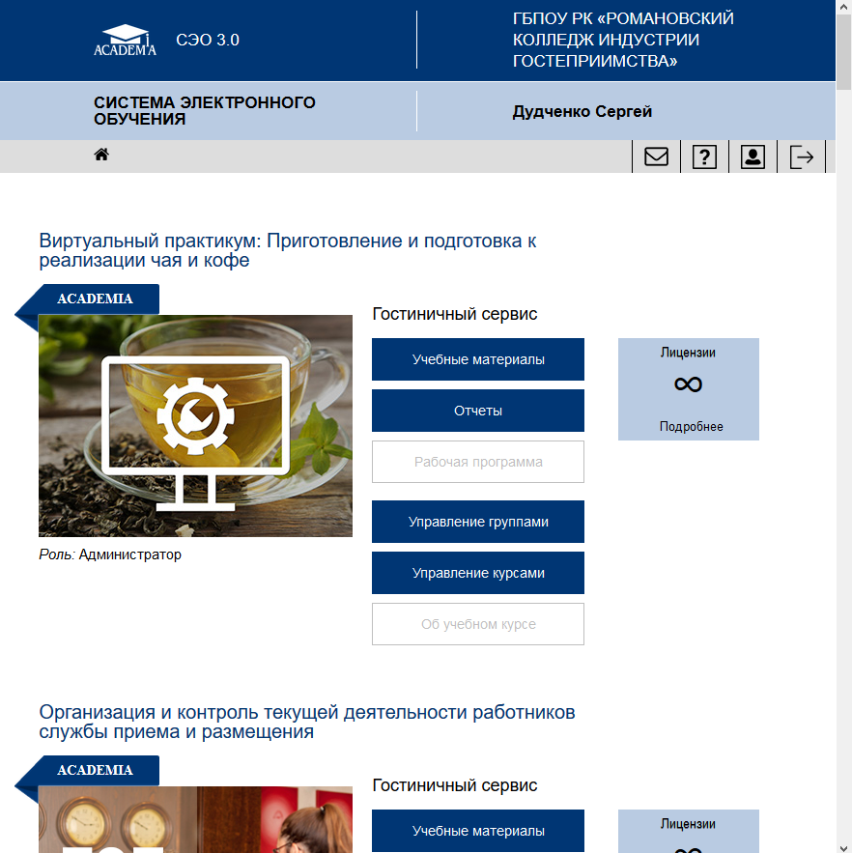
ИННОВАЦИОННЫЙ ЛАНДШАФТ
РОМАНОВСКОГО КОЛЛЕДЖА ИНДУСТРИИ ГОСТЕПРИИМСТВА: НОВЫЕ ГОРИЗОНТЫ И СОВРЕМЕННЫЕ КОММУНИКАЦИИ
Электронная обучающая среда РКИГ
Система электронного обучения «Академия»
(Сетевая версия + Интернет-версия)
https://elearning.academia-moscow.ru/
Инновационные технологии облачной системы «Академия-Медиа» позволяют организовать полноценное электронное обучение

Slide 13


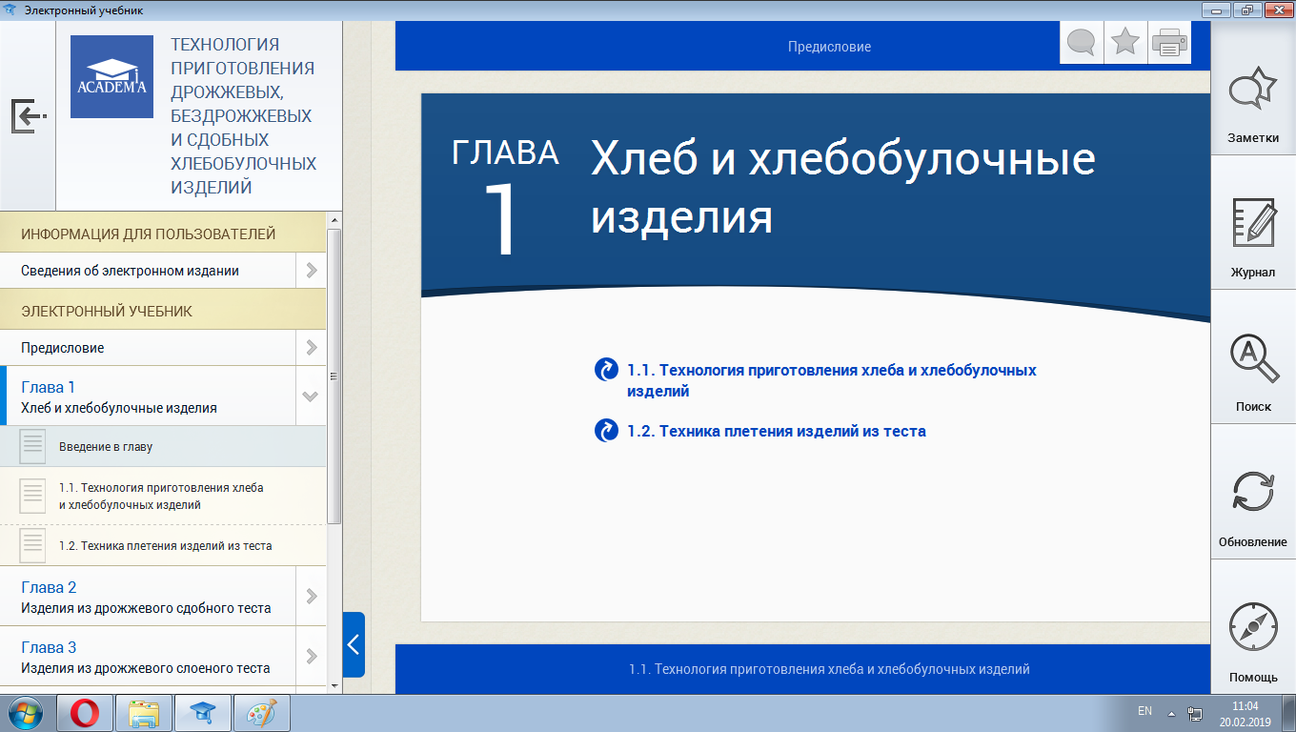
Инновационные технологии облачной системы «Академия-Медиа» позволяют организовать полноценное электронное обучение в колледже
Колледж использует систему «Академия-Медиа» независимо от количества студентов и удаленности Алуштинского и Судакского филиалов

Slide 14

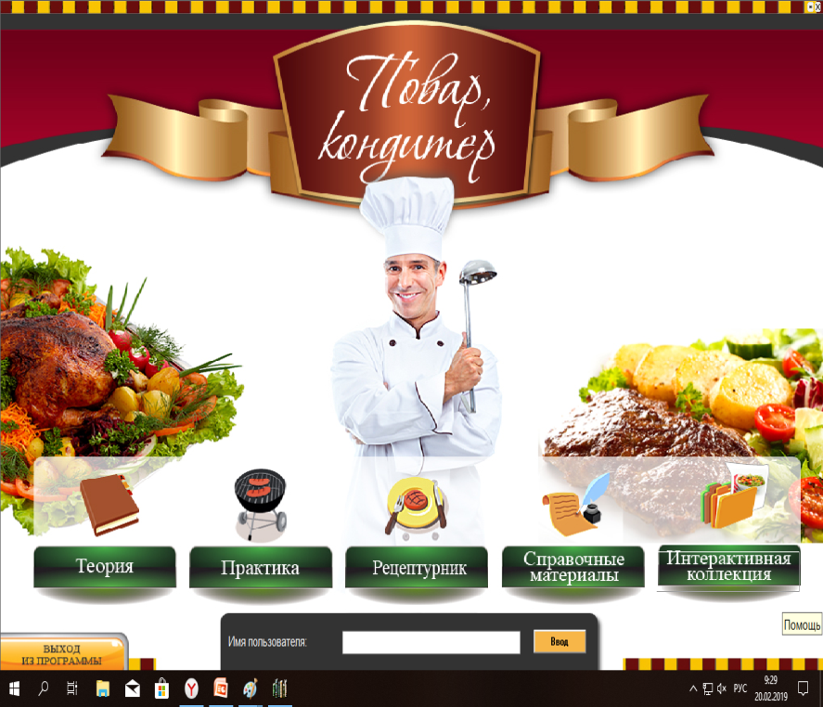
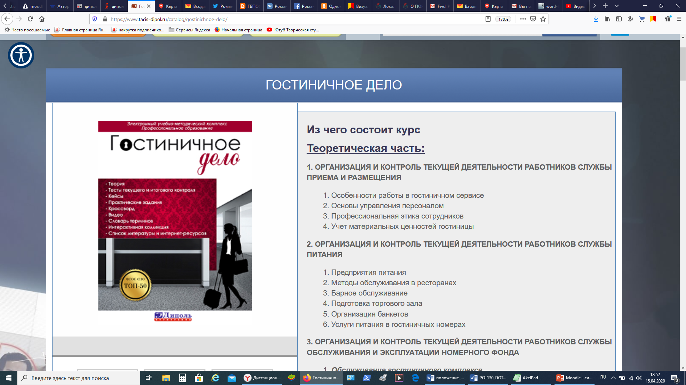
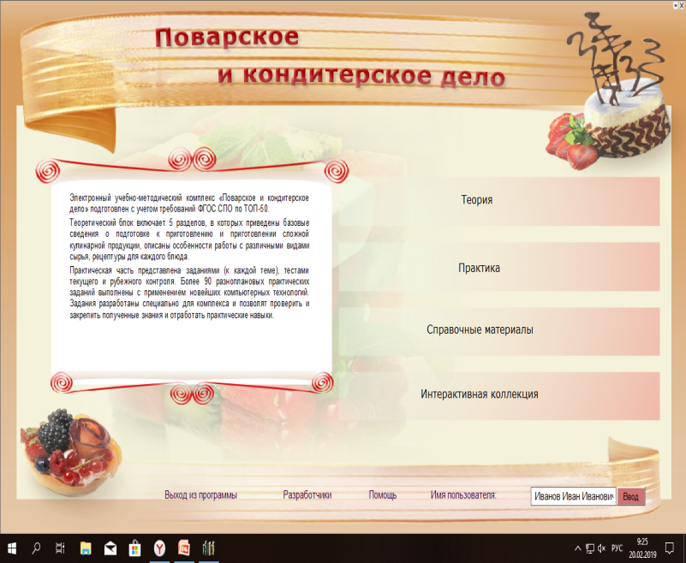

ЭЛЕКТРОННАЯ ОБУЧАЮЩАЯ СРЕДА РКИГ
Электронные учебно-методические комплексы Корпорации «Диполь»
https://www.tacis-dipol.ru/about/
Маркетинг в социально-культурном сервисе и туризме
Экономика и организация туристской фирмы
Повар, кондитер
Гостиничное дело
Поварское и кондитерское дело

Slide 15

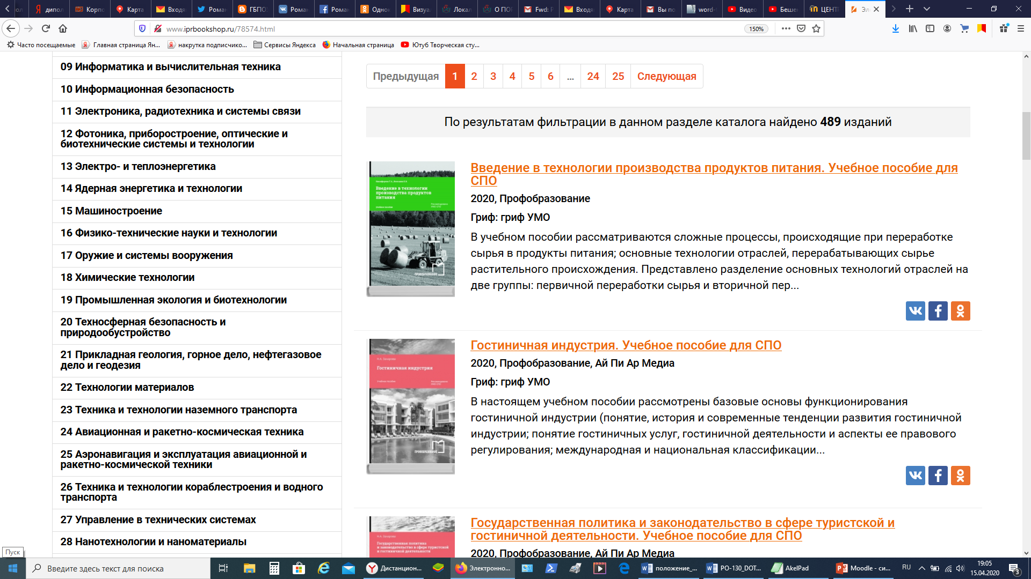
ЭЛЕКТРОННАЯ ОБУЧАЮЩАЯ СРЕДА РКИГ
Электронно-библиотечная система IPRbooks
http://www.iprbookshop.ru/
Пакет СПО – более 20000 книжных и мультимедийных источников
2000 одновременных доступов с любого места, где есть Интернет

Slide 16
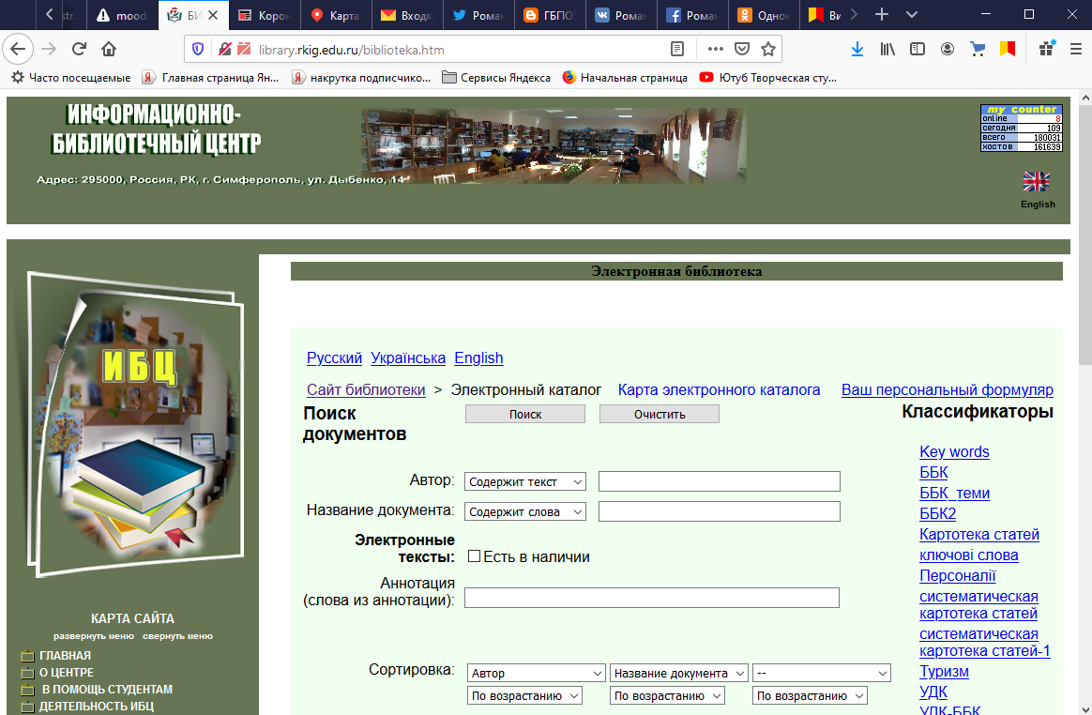
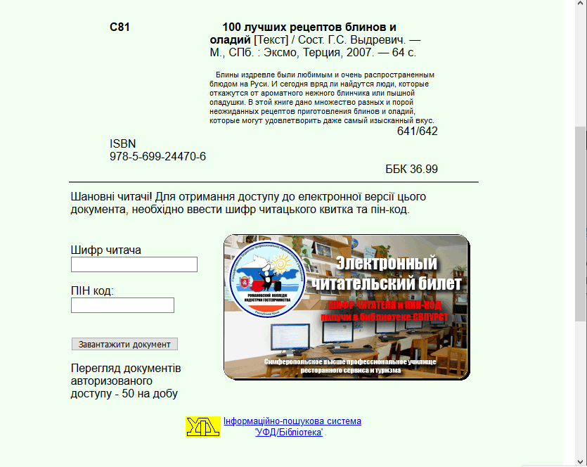
ЭЛЕКТРОННАЯ ОБУЧАЮЩАЯ СРЕДА РКИГ
Электронная библиотека
«УФД-Библиотека» http://library.rkig.edu.ru/biblioteka.htm

Slide 17

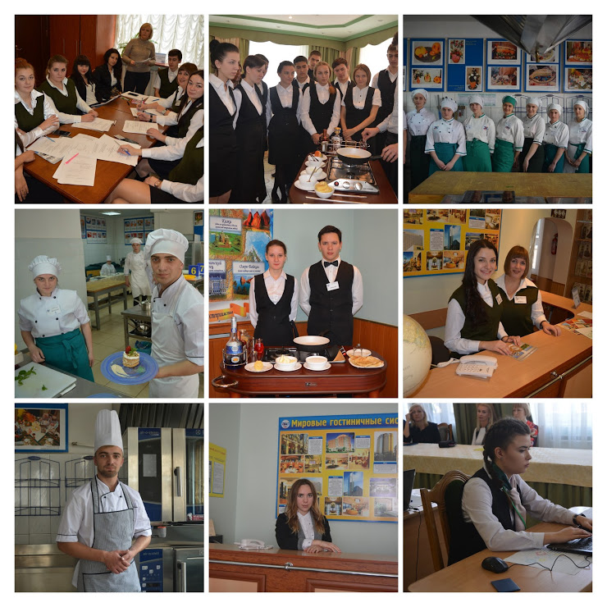
МЕЖДУНАРОДНОЕ МОЛОДЕЖНОЕ ДВИЖЕНИЕ
«МОЛОДЫЕ ПРОФЕССИОНАЛЫ» (WORLDSKILLS RUSSIA)
КОМПЕТЕНЦИИ РКИГ
«Администрирование отеля»
«Ресторанный сервис»
«Туризм»
Хлебопечение - Навыки мудрых»
«Поварское дело»
«Кондитерское дело»

Slide 18

WORLDSKILLS В РКИГ
https://nationalteam.worldskills.ru/skills/
https://nationalteam.worldskills.ru/skills/konditerskoe-delo/ (кондитерское дело)
https://nationalteam.worldskills.ru/skills/povarskoe-delo/ (поварское дело)
https://nationalteam.worldskills.ru/skills/restorannyy-servis/ (ресторанный сервис)
https://nationalteam.worldskills.ru/skills/khlebopechenie/ (хлебопечение)
https://nationalteam.worldskills.ru/skills/administrirovanie-otelya/ (администрирование отеля)
https://nationalteam.worldskills.ru/skills/floristika/ (флористика)
https://nationalteam.worldskills.ru/skills/graficheskiy-dizayn/ (графический дизайн)
https://worldskills.ru/media-czentr/novosti/karantin-c-polzoj-onlajn-kursyi-i-obuchayushhie-video-na-platforme-worldskills-russia.html
https://worldskillsacademy.ru/#/programs

Slide 19


Модель педагога новой формации
«Тот, кто обучает, должен всегда
продолжать учиться сам»
Ричард Генри Данн
Педагог
восприимчивый к инновациям
умеющий работать в виртуальном пространстве
глубоко осознающий свои национальные корни
уважающий культурные традиции других народов
формирующий гражданина мира с планетарным мировоззрением
Интегральное педагогическое образование: психолого-педагогическое, специально-профессиональное, методическое, дизайнерское
Непрерывное педагогическое развитие: формирование индивидуальной траектории в условиях реального и виртуального взаимодействия внутри педагогических сообществ
Педагогическое долголетие: «наращивание» профессионально-педагогических компетенций в течение всей карьеры, наставничество

Slide 20

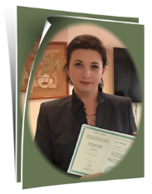

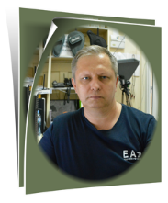
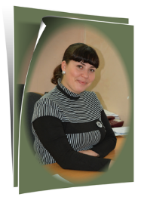
ДИСТАНЦИОННОЕ ОБУЧЕНИЕ ЭТО ДЕЛО ВСЕХ И КАЖДОГО
ДИРЕКТОР, ДОК. ПЕД. НАУК, ДОЦЕНТ
ПАЛЬЧУК МАРИНА ИВАНОВНА
ЗАВЕДУЮЩИЙ ЦЕНТРОМ РАЗВИТИЯ ПРОФЕССИОНАЛЬНЫХ КОМПЕТЕНЦИЙ
ВОЛКОВА АННА ЮРЬЕВНА
ЗАВЕДУЮЩИЙ ЦЕНТРОМ ИНФОРМАЦИОННО-КОММУНИКАЦИОННЫХ ТЕХНОЛОГИЙ
ДУДЧЕНКО СЕРГЕЙ ВИКТОРОВИЧ
ПРЕПОДАВАТЕЛЬ ИНФОРМАЦИОННЫХ ТЕХНОЛОГИЙ (ГРАФИЧЕСКИЙ ДИЗАЙН)
МАЗУР НАТАЛЬЯ ВИКТОРОВНА
ВЕСЬ КОЛЛЕКТИВ
ГБПОУ РК «РОМАНОВСКИЙ КОЛЛЕДЖ ИНДУСТРИИ ГОСТЕПРИИМСТВА»

Slide 21
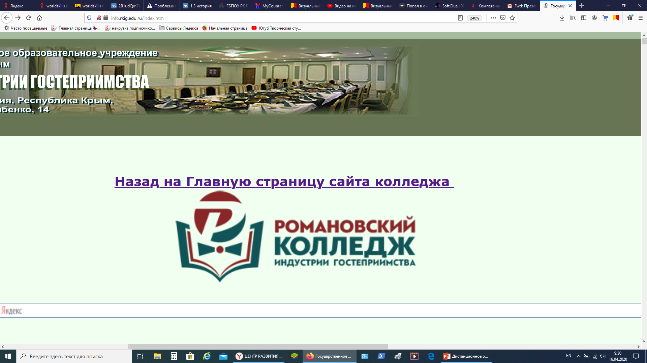
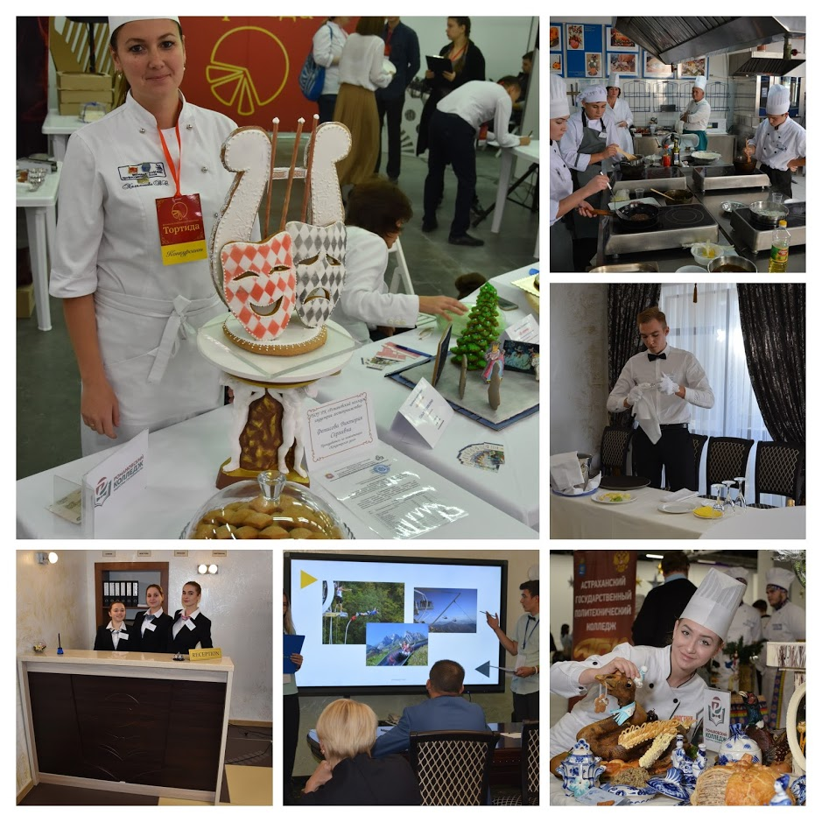
24 апреля 2020 г.
в Романовском колледже индустрии гостеприимства состоится Виртуальный «День открытых дверей»!
Приглашаются все желающие!

Slide 22
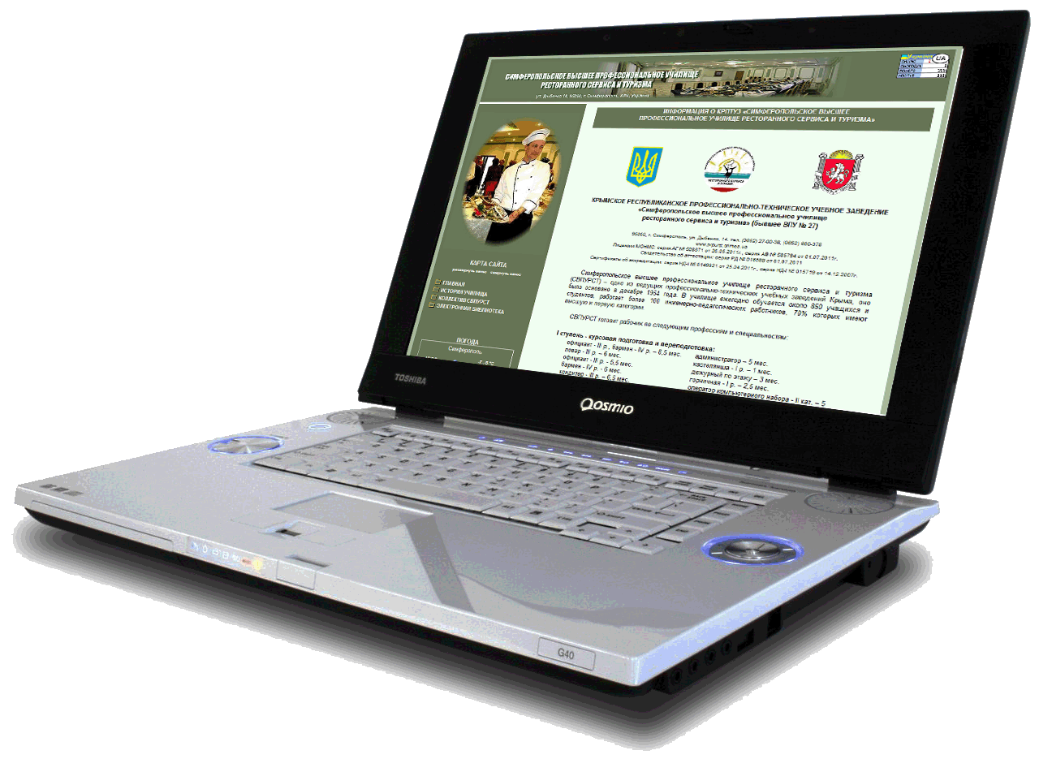
Спасибо за внимание!
http://rkig.edu.ru
«Наиболее конкурентоспособной в ближайшем будущем станет та страна,
которая сумеет объединить информационные и образовательные технологии»

